Slide 1
O Brasil e a Ordem Internacional: Estender Pontes ou Erguer Barreiras?
Professor Lucas Ferraz
Escola de Economia de São Paulo (FGV)
Senado Federal, 7 de Maio de 2018

Slide 2
Sumário
O cenário internacional;
A Inserção Brasileira;
Obstáculos à integração;
4. Considerações finais;

Slide 3
1. Após 8 rodadas de comércio no âmbito da OMC e mais de 400 notificações de acordos preferenciais em bens e serviços nas últimas décadas, a média tarifária mundial foi significativamente reduzida, particularmente nos países mais desenvolvidos…
Média simples da tarifa aplicada (%)
Fonte: Banco Mundial (2016)

Slide 4
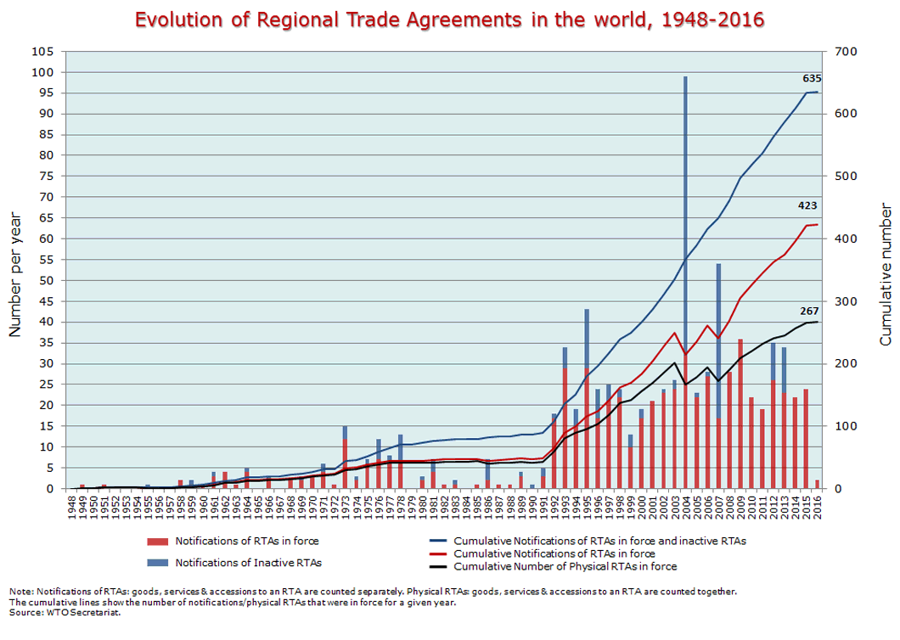
2. Atualmente, cerca de 50% do comércio global flui por 274 acordos regionais. Esta fração deverá aumentar com a recém formalização do TPP-11 (13,5% do PIB mundial), além da RCEP (40% do PIB mundial)....

Slide 5
3. Outro aspecto central da recente globalização foi o aumento da fragmentação internacional da produção, estimulada pela redução nos custos de transporte e nas tecnologias de gerenciamento à distância. A partir de 2008, nota-se o arrefecimento deste processo. Contudo, ainda em 2014, cerca de 2/3 das exportações mundiais correspondiam a bens intermediários….
Fonte: WIOD (2016)

Slide 6
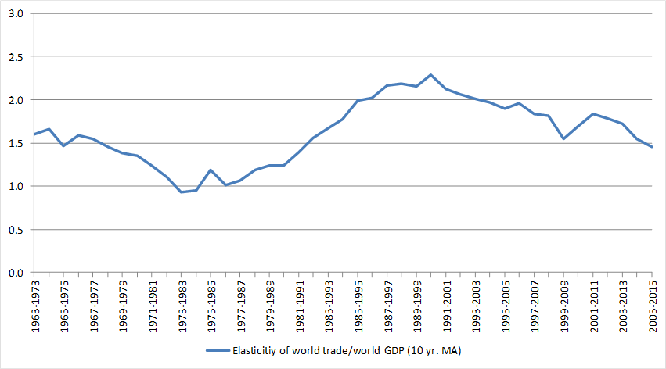
4. A fragmentação internacional da produção atinge seu auge entre 1990-2000, quando o comércio internacional cresce 2,3 vezes mais rápido, na média da década, que a economia mundial....
Média móvel de 10 anos
Fonte: WTO, IMF

Slide 7
5. Bens que cruzam fronteiras várias vezes e o aumento da capacidade de processamento e transferência de dados entre os países fizeram dos serviços insumos essenciais para o funcionamento das cadeias globais de valor. As exportações globais, vistas sob a ótica do valor bruto vis à vis o valor adicionado, revelam a essencialidade dos serviços para as exportações de manufaturados…
Fonte: WIOD (2016)

Slide 8
6. A crescente relevância dos serviços é refletida na recente evolução do número de acordos regionais com compromissos para o comércio de serviços, em boa parte visando um funcionamento mais eficiente das cadeias regionais/globais de valor ....

Slide 9
7. A forte redução tarifária alcançada nas últimas décadas faz com que o debate sobre liberalização comercial no mundo passe a incorporar as chamadas “Barreiras Não-tarifárias”. Dentre elas, ganham destaque a Facilitação do comércio (barreiras portuárias), as barreiras regulatórias em bens (como as TBTs e SPSs) e as barreiras regulatórias em serviços (que limitam a participação estrangeira em diversos setores da economia);
Tarifa Aplicada (%)
Tarifa Aplicada (%)
EU_28 aplica sobre exportações dos EUA
EUA aplicam sobre exportações da EU_28
Fonte: Ecorys (2009)/WITS (2016)

Slide 10
O Brasil neste novo contexto internacional...

Slide 11
O declínio da participação da indústria no PIB do Brasil vem ocorrendo há cerca de 40 anos e, portanto, não pode ser entendido como um fenômeno de curto prazo. Atualmente, cerca de 70% do PIB nacional corresponde a serviços, via de regra, de baixa produtividade…

Slide 12
As cadeias globais impulsionaram um novo padrão de especialização do comércio internacional...
Parcela dos trabalhadores envolvidos direta e indiretamente com a produção Manufatureira |  |  | Distribuição setorial dos trabalhadores nas cadeias de manufaturados |  |  | Variação no número de trabalhadores envolvidos com a atividade manufatureira 1995-2010 (%)
País/Região | 1995 | 2010 | Agricultura (% total) | Manufaturas (% total) | Serviços (% total) | Agricultura | Manufaturas | Serviços | Total
Euro Oeste | 24.40 | 20.40 | 5.60 | 49.90 | 44.50 | -35.30 | -12.90 | 21.40 | -2.50
Euro Leste | 31.20 | 28.20 | 17.30 | 53.80 | 28.90 | -34.30 | -3.50 | 18.70 | -6.10
USA | 16.04 | 11.12 | 6.77 | 52.38 | 40.85 | -22.43 | -26.24 | -14.17 | -21.47
Japan | 22.6 | 19.4 | 10.64 | 53.18 | 36.19 | -37.96 | -25.53 | 3.47 | -19.04
Canada | 20.80 | 16.00 | 5.64 | 41.00 | 53.36 | -39.52 | -10.69 | 15.00 | -1.60
South Korea | 29.7 | 22.8 | 12.18 | 49.2 | 38.62 | -41.67 | -21.74 | 33.77 | -11.20
Taiwan | 30.90 | 29.90 | 3.73 | 62.48 | 33.79 | -64.31 | 9.12 | 22.25 | 4.89
Mexico | 30.3 | 24.4 | 23.18 | 50.43 | 26.38 | -12.42 | 29.7 | 53.76 | 21.19
China | 31.73 | 33.35 | 46.96 | 33.89 | 19.15 | 8.95 | 30.58 | 31.90 | 19.65
India | 27.92 | 27.27 | 45.85 | 33.19 | 20.96 | 3.80 | 35.10 | 36.10 | 18.85
Brazil | 29.6 | 28.7 | 30.18 | 34.31 | 35.51 | -7.79 | 34.81 | 72.19 | 26.9
Importância dos empregos relacionados à manufatura perdeu importância no total da mão de obra empregada no mundo, à exceção da China, e com maior velocidade nos países desenvolvidos... (col. 2 e 3)
Cerca de 50% dos empregos envolvidos com a atividade manufatureira, no mundo, estão fora da indústria. Para o Brasil, cerca de 65% dos empregos estão fora da indústria de transformação... (col. 4 e 6) (importância das políticas horizontais)
Empregos diretos, na indústria, perderam importância relativa nas cadeias de manufaturados dos países desenvolvidos...(col.8)
Evidência sugere que a produção de manufaturas se tornou mais intensiva em serviços, particularmente nos países desenvolvidos...(col. 7,8 e 9) ( também no Brasil)

Slide 13
A partir da década de 80, perda de participação da indústria no PIB é fenômeno mundial, a exceção da Ásia, resultante do novo padrão de comércio mundial, impulsionado pelas CGV…
Entre 1980 e 2010, a participação da indústria no PIB:
  Decresce de 21% para 15% na América Latina;
  Decresce de 23% para 14% nos países da OCDE;
  Decresce de 25% para 15% nos países da Europa Central;
  Decresce de 14% para 10% na África;
  Cresce de 23% para 28% na Ásia;

Slide 14
Mesmo com uma maior especialização em Serviços, produtividade do trabalho para as economias mais integradas ao comércio internacional continua a crescer no período, mas decresce para o Brasil…
Crescimento médio anual da produtividade do trabalho (1980-2009)

Slide 15
Os serviços de maior valor agregado são, em geral, os transacionáveis. Com baixa participação no comércio internacional de serviços, não surpreende que a produtividade do trabalho no setor de serviços Brasileiro esteja entre as mais baixas do mundo...
Fonte: Veloso et al, 2016.

Slide 16
A baixa produtividade é generalizada na economia do Brasil. Só o setor de serviços nos EUA tem produtividade do trabalho cerca de 4,5 vezes maior que a indústria Brasileira...
Fonte: Veloso et al, 2016.

Slide 17
Sobre como “perdemos o bonde” das cadeias globais...

Slide 18
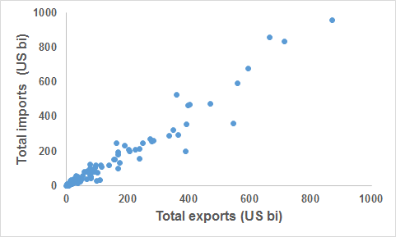
Mesmo com a forte fragmentação internacional da produção nos últimos 30 anos, visão do negociador Brasileiro segue excessivamente mercantilista, onde exportar é bom, mas importar é um mal necessário...
138 economias do mundo (2011)

Slide 19
Quando as evidências empíricas sugeriam que os maiores ganhos de comércio são de natureza Norte-Sul, Mercosul permaneceu focado na agenda Sul-Sul, formalizando acordos pouco significativos...
  India (2004); SACU (2009); Egypt (2010) and Israel (2007);
Quando as negociações multilaterais na Rodada Doha, iniciada em 2001, davam sinais de que não avançariam na agenda de acesso a mercados agrícolas nos países ricos, acordos regionais ganham novo impulso, incluindo novos temas, mas negociadores Brasileiros ignoraram os sinais e permaneceram focados na aposta multilateral...
Quando o mundo passa a focar na liberalização do comércio de serviços, na negociação de barreiras não-tarifárias, em compras governamentais, em novas regras para investimentos, mercado de trabalho e propriedade intelectual, visando a garantia das inversões e o bom funcionamento das cadeias globais, o Brasil permaneceu focado nos velhos instrumentos de política comercial do GATT, como tarifas, quotas e subsídios...

Slide 20
Nas últimas 3 décadas, enquanto a OMC recebia mais de 400 notificações de novos acordos de comércio, envolvendo vários temas, o Mercosul foi o único acordo significativo formalizado pelo Brasil, que não ajudou na nossa inserção internacional...
Participação nas exportações globais de bens (%)
Mercosur
Fonte: Banco Mundial (WITS)

Slide 21
Enquanto as exportações de manufaturados do Brasil perdiam espaço em mercados relevantes, como EUA e EU_28, o Brasil aumentou suas exportações para a Argentina, onde possui acesso preferencial. A Argentina se torna, pois, vital para indústria Brasileira...
Fonte: Banco Mundial (WITS)

Slide 22
…A ponto de vários “policy makers” apontarem que já teríamos uma “cadeia de valor” regional com a Argentina…
Source: GTAP (2011) data base

Slide 23
Enquanto a produção se fragmentava globalmente e o conteúdo doméstico das exportações diminuía, predominava (e ainda predomina) por aqui a lógica do “made in Brazil”, via adensamento das cadeias domésticas...
Conteúdo doméstico das exportações (%)
Fonte: WIOD (2016)

Slide 24
Enquanto o mundo reduzia a proteção efetiva para bens intermediários e de capital, incentivando a formação de cadeias globais e regionais, o Mercosul manteve uma estrutura tarifária característica do período de “substituição de importações”, conferindo proteção efetiva, via escalada tarifária, para todos os estágios de processamento…
Média simples da Tarifa Aplicada (%) em 2016
Matérias-primas
Intermediários
Bens de Capital
Bens de Consumo
Fonte: Banco Mundial/Unctad

Slide 25
Vários países modificaram a sua estrutura tarifária ao buscar uma maior integração à economia global...
Fonte: Banco Mundial/Unctad

Slide 26
A escalada tarifária faz com que as tarifas efetivas (medidas em valor adicionado) sejam bem mais altas que as tarifas nominais...
Fonte: Castilho (2015)

Slide 27
O Brasil tem hoje as maiores tarifas nominais de bens intermediários e bens de capital do mundo....
Fonte: Banco Mundial/Unctad

Slide 28
A despeito da importância do acesso a insumos mais baratos e de maior conteúdo tecnológico para a produtividade da indústria Brasileira, somos apenas o 27º maior importador de bens de capital do mundo, com 0,9% das importações mundiais, segundo o Banco Mundial...
Participação nas importações mundiais de bens de capital (%) em 2016
Fonte: Banco Mundial/Unctad

Slide 29
Simulações com modelos EGC revelam que a redução das tarifas de BIT/BK aumentariam o PIB do Brasil em até 0,43% no longo prazo..

Slide 30
Também aumentariam a inserção internacional da indústria Brasileira, com aumento da competitividade e volume das exportações em geral, particularmente em manufaturados...
Fonte: CCGI-FGV, Modelo CGE

Slide 31
O mundo do comércio vive uma “guerra” regulatória, onde os grandes players, como Estados Unidos e Europa, tentam impor suas próprias regulações (como barreiras técnicas e fitossanitárias), de forma a fazer prevalecer no mundo o modelo regulatório mais conveniente para as suas indústrias. O Brasil, a despeito de sua baixa participação no comércio internacional, está entre os países mais ativos nesta área....
Fonte: Unctad (2017)

Slide 32
Até mesmo na Agricultura, onde temos vantagem comparativa mundial, somos extremamente ativos na imposição de barreiras não-tarifárias sobre os produtos agrícolas importados...
Fonte: Unctad (2017)

Slide 33
Mesmo no comércio bilateral com a Argentina, as barreiras técnicas, sanitárias e fitossanitárias constituem forte barreira ao comércio, principalmente em bens agrícolas...
Equivalente tarifário das medidas TBT/SPS no Mercosul (%)
Fonte: Unctad (2017)

Slide 34
Enquanto o comércio mundial de serviços avança na sua liberalização, pouca atenção foi dada ao comércio deste setor nas últimas décadas no Brasil. Serviços são essenciais para as exportações do Brasil, principalmente em manufaturados...
Fonte: WIOD (2016)

Slide 35
Estudos empíricos realizados pelo CCGI-FGV sugerem que as barreiras às importações de serviços ainda são significativamente altas no Brasil, num comparativo com a média da América Latina e a média dos países da OCDE...
Fonte: GTAP (2011), CCGI-FGV

Slide 36
A convergência regulatória da importação de serviços do Brasil, ao nível dos países da OCDE, traria estímulo adicional às exportações do país, em consonância com a literatura empírica internacional sobre o tema...
Fonte: GTAP (2011), CCGI-FGV

Slide 37
Por fim, a literatura empírica internacional aponta a relevância dos serviços portuários para a conexão em cadeias globais...
Ainda em 2014, o Brasil figurava na 94ª posição no ranking de gerenciamento aduaneiro do Banco Mundial (dentre 160 países)...Ficando atrás de países como El Salvador, Equador e Paraguay...
Segundo Djankov (2006), cada dia de atraso pode significar 1% a menos em exportações para um país...
Hummels & Schaur (2013) apontam que o custo de 1 dia de atraso pode significar 0,6% a 2,1% do valor da carga transportada. Em média, este valor tende a ser 60% maior para insumos industriais...
Para a OCDE (2012), o custo total dos dias de atrasos em aduanas pode alcançar cerca de 30% do valor da carga transportada...
Fonte: GTAP (2011), CCGI-FGV

Slide 38
A burocracia aduaneira basicamente excluiu os países menos desenvolvidos da participação em cadeias globais, onde os atrasos portuários ultrapassam a média de 34 dias...
Fonte: GTAP (2011), CCGI-FGV

Slide 39
No Brasil, segundo último dado oficial disponível, leva-se, em média, 17 dias para importar....
Fonte: Hummels&Schaur (2013), CCGI-FGV

Slide 40
Comentários Finais
O Brasil perdeu a grande “janela de oportunidade” dos últimos 20 anos, quando poderia ter formalizado diversos acordos comerciais e aumentado sua inserção internacional. Se o custo do isolamento já era alto, ele ficou ainda maior….
A boa notícia é que a postura protecionista do governo Trump, ao contrário do senso comum, pode significar novas oportunidades de abertura e integração para o Brasil, ao aumentar o apetite por acordos em outras regiões do mundo, dependentes do comércio com os EUA. Já temos no radar: EU_28, México, Canadá, Coréia do Sul e Japão.
A aproximação com a Aliança do Pacífico é relevante, principalmente se for um caminho para um futuro ingresso no TPP-11.
Mesmo no caso em que um acordo com a UE_28 seja alcançado, é importante ter em mente que o processo de desgravação tarifária pode levar mais de uma década, para enfim termos algo próximo do livre comércio bilateral…

Slide 41
Comentários Finais
O Mercosul dificilmente alcançará níveis significativos de integração em cadeias globais, nem mesmo regionais, mantendo sua estrutura tarifária atual, além das barreiras não-tarifárias e das regras de origem dentro do Bloco, que não deveriam fazer sentido econômico, em se tratando de uma União Aduaneira...
Antes de qualquer coisa, é preciso tornar o Mercosul uma verdadeira União Aduaneira, incluindo o setor automobilístico no acordo (45% do comércio bilateral), unificando as Aduanas dos países e eliminando as regras de origem para o comércio intra-bloco. Avançamos pouco na abertura do comércio intra-bloco, mas fomos rápidos na criação de novas instituições, como o parlamento do Mercosul...
O Brasil é signatário do TFA e já tem tomado iniciativas importantes na melhoria da eficiência aduaneira, como é o caso do Programa “Portal Único” e do “Operador Econômico Autorizado”, ora em implementação. Só o Programa Portal Único poderia gerar economias de mais de 20 bilhões/ano para o importador/exportador Brasileiro..

Slide 42
Comentários Finais
Ainda sobre portos, é preciso reduzir o custo do freight para o importador Brasileiro. Quando mais de 95% do comércio marítimo nacional é feito por companhias estrangeiras, há que se questionar a finalidade dos 25% de imposto (Adicional de freight da Marinha Mercante) pago sobre o freight do bem importado...Qual a relação custo/benefício deste imposto para a sociedade?
Por fim, enquanto o mundo caminha rumo à indústria 4.0, parcela significativa da nossa indústria ainda está em sua segunda revolução...Embora programas do governo possam ser bem vindos, como o recém lançado programa de “Internet das Coisas” pelo BNDES, seria ingênuo acreditarmos que vamos tirar o nosso atraso como 100% de tecnologia nacional...
As empresas Brasileiras precisarão importar tecnologia e serviços de alto valor agregado, para modernizar suas plantas. Nesse sentido, não faz sentido o Brasil manter-se fora de acordos como o ITA (Information Technology Agreement), um plurilateral que abarca mais de 90% do comércio mundial de bens BIT/BK, ou mesmo do TISA (mais de 70% do comércio mundial de serviços)...

